Slide 1
盐酸曲唑酮缓释片
曲特恪®
进口生产企业：
意大利AZ.CHIM.RIUN.ANGELINI FRANCESCO ACRAF S.P.A.（兆科药业（广州）有限公司分包装）
申报企业：兆科药业（广州）有限公司

Slide 2
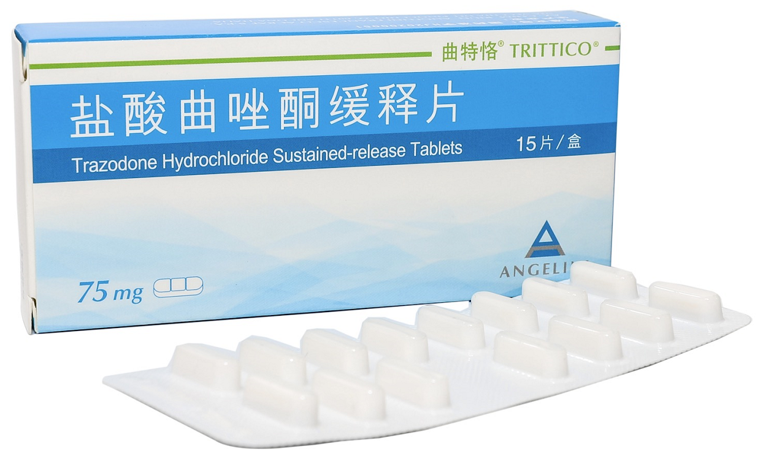
目 录
CONTENTS
01 药品基本信息
02 安全性
03 有效性
04 经济性
05 创新型
06 公平性

Slide 3
01
通用名中文：盐酸曲唑酮缓释片
中文商品名：曲特恪®
是否为独家：是
药品类别：西药（进口药品5.1类）
药品生产企业：意大利-安吉里尼（ AZ.CHIM.RIUN.ANGELINI FRANCESCO ACRAF S.P.A. ）
全球首次上市时间： 1990年6月 意大利
中国大陆首次批准时间：2020年12月
中国大陆上市销售时间：2021年7月
说明书全部注册规格：75mg、150mg
产品包装： 75mg/片（15片/盒）； 150mg/片（20片/盒）
参照药品建议： 盐酸曲唑酮速释片
药品基本信息
临床未满足的需求：
1、一线抗抑郁药物常会带来一些不良反应，如失眠、焦虑、疲劳、体重增加、性功能障碍等，盐酸曲唑酮缓释片不会产生这样的不良反应。
2、抗抑郁联用治疗失眠的药物多会产生成瘾性，并且影响服药后的认知功能，盐酸曲唑酮缓释片没有成瘾性，且不会影响患者认知功能。
3、曲唑酮速释片会因过高及不平稳的药物浓度，抗抑郁效果较差，不良反应较明显，盐酸曲唑酮缓释片药物浓度平稳，有效释放，抗抑郁效果佳，不良反应少，患者依从性更佳。
4、抗抑郁药物中绝大多数的缓释剂型不能调控剂量，盐酸曲唑酮缓释剂型有特殊的工艺，可以掰开使用，而不影响缓释功效。
Notes:
参考文献：曲特恪产品说明书

Slide 4
01
药品基本信息
适应症
说明书全部适应症： 伴有或不伴有焦虑症状的抑郁症
疾病基本情况
我国成人抑郁障碍终身患病率为6.8% (近8840万患者），其中抑郁症为3.4%（近4420万患者）女性患病率高于男性（1.5:1~2:1）。
抑郁障碍12月患病率为3.6%，其中抑郁症为2.1%¹，抑郁障碍患者社会功能受损明显，得到充分治疗不足1%，大多数抑郁障碍患者均存在明显社会功能损害，其中抑郁症的功能损害占比83.6%。抑郁共病焦虑的流行病学研究表明：高达60%的抑郁症患者存在焦虑症状³。研究结果显示：抑郁症的疾病负担排名第二位，仅次于脑血管疾病负担，随着中国发展进程加速，社会矛盾日益突出，人们生活压力加大，竞争激烈，导致抑郁症的发病率持续上升，抑郁症在中国已经成为不可忽视的严重社会问题。
用法用量
本品仅成人可用。治疗应在晚间开始用药，并逐渐增加日剂量，本品为刻痕片可分为三部分，以便根据患者的疾病严重程度、体重、年龄和一般情况逐步增加剂量。
成人：每日晚间临睡前一次性服用75-150mg；每日最高剂量可增加至450mg(分两次服用），住院患者（严重的抑郁症患者）每日剂量可以高达但是不能超过600mg，分次服用。
老年患者：推荐的起始剂量减少至每日100mg，可以分次服用或晚间单次服用；
儿童：儿童和18岁以下青少年不得使用本品²。
Notes:
参考文献：
1、Published online September 21, 2021 https://doi.org/10.1016/S2215-0366(21)00251-0
2、曲特恪产品说明书
3、中国健康心里学杂志2005版

Slide 5
02
时间/国家 | 病例数 | 不良反应发生情况说明
2021年~至今 中国 | 2例盐酸曲唑酮缓释片自发报告（3例次不良反应） | 其中，1例非严重报告是超说明书使用，涉及不良反应是心悸，在说明书中已载明；1例严重报告是超说明书使用（初始报告人评价为非严重），涉及不良反应是心悸和惊厥，均在说明书中已载明。涉及的系统器官分类，包括心脏器官疾病(ADR=2)和各类神经系统疾病(ADR=1)。
2020年12/4~ 2021年10/14 全国范围 | 共141例案例，共448例次相关的药品不良反应（ADR） | 涉及最多的系统器官分类（SOC）包括各类损伤、中毒及操作并发症(ADR=79)、精神病类 (ADR=70)和各类神经系统疾病(ADR=67)。
全球范围 特殊情况案例 | 超说明书使用52例； | 妊娠过程中暴露/妊娠过程中胎儿暴露4例；用药过量4例；药物滥用3例；药物无效19例。
安全性
盐酸曲唑酮缓释片安全性方面的优势：
药物依赖性：长期用药的患者安全无成瘾性。
药理作用：与其他精神治疗药物不同，对青光眼和排尿障碍没有禁忌，没有锥体外系作用且不会加强肾上腺素传递。没有抗胆碱能活性，没有其他抗抑郁药对心脏功能的典型作用。
生殖毒性：通过试验证明对胚胎没有直接影响：在胚胎组织和羊水中仅发现可忽略浓度的药物。
致突变性：体外致突变试验和体内致突变试验显示没有任何致突变效应。
潜在致癌性：试验显示没有任何潜在的致癌风险。
抗原性：没有显示出抗原活性。
心脏毒性：研究表明在非降压剂量下没有心电图描记异常，几乎完全没有心脏毒性。
Notes:
曲特恪产品说明书

Slide 6
03
盐酸曲唑酮缓释片完成了一项与盐酸曲唑酮速片对比的药代动力学试验和一项抑郁症的安慰剂对照优效性试验。
药代动力学试验：
得到以下结论：盐酸曲唑酮缓释片经CYP3A4代谢，无种族人群差异；缓释片与速释片相比，峰药浓度降低，达到峰药浓度的时间延长，但是等剂量给药的暴露程度（AUC）相当 ；食物对缓释片的生物利用度无显著影响。
验证性试验：
采用多中心、随机、双盲、安慰剂平行对照、优效性设计。 入选成人抑郁症患者，主要疗效指标为 HAMD 评分，给药 6 周后盐酸曲唑酮缓释片组符合临床有效的受试者比例高于安慰剂组（59.56% vs. 37.22%），证明盐酸曲唑酮缓释片抗抑郁具有优效性。
有效性
时间 | 指南 | 推荐应用
2015年 | 《中国抑郁障碍防治指南》 第二版 | 曲唑酮作为二线抗抑郁药物，并且在有镇静需求的抑郁患者中明确推荐使用。
2020年 | 《精神障碍诊疗规范》 | 对于抑郁焦虑、失眠、适应障碍、阿兹海默病等疾病，曲唑酮均有不同剂量的明确推荐。
2022年 | 《曲唑酮临床应用中国专家共识》 | 曲唑酮对包括抑郁障碍、焦虑障碍、失眠在内的多种精神障碍均具有较好的疗效，耐受性良好，不良反应轻微。
指南及共识推荐：

Slide 7
05
盐酸曲唑酮缓释片是首家上市的盐酸曲唑酮缓释制剂，将为我国抑郁症患者提供新的治疗选择。
原研创新：盐酸曲唑酮缓释剂及速释剂均是由意大利Angelini研发，具有自主知识产权，盐酸曲唑酮缓释剂通过均匀分散在亲脂介质中的活性成分缓慢在水介质中释出获得。患者口服后，盐酸曲唑酮缓释剂的亲脂介质形成渗透屏障，可确保药物在24小时内缓慢释放，维持血液中曲唑酮血药浓度的稳定，减少因较高或者不稳定的血药浓度带来的不良反应，增强本产品的抗抑郁作用。
工艺创新：盐酸曲唑酮缓释剂通过微囊小球的制作工艺，使得本品能通过均匀掰开的方式，在不影响本品缓释功效的前提下继续服用,实现剂量依赖性药物的临床有效应用。
创新性

Slide 8
06
所治疗疾病对公共健康的影响：中国抑郁症（MDD）患者病程长，危害重，复发率高， 90%的患者抑郁临床表现为中重度，严重影响其日常功能活动，成为中国高患病率、高致残率、高自杀率、高复发率、高社会负担的疾病。
符合“保基本”原则：
曲唑酮速释片仿制药物均已纳入医保目录，盐酸曲唑酮缓释片响应了国家的指导方针，推动医药创新和转型升级改良，提高人民健康水平，贯彻新发展理念，原研品质提高了药物的质量，进一步保障临床用药安全，符合降低慢病负担的政策。
弥补目前临床短缺：
1）改良的盐酸曲唑酮缓释片剂型优化了临床治疗方案：拥有微囊小球的制作工艺，能均匀掰开，不影响缓释功效,实现更好的调控患者的使用剂量。良好的抗抑郁效果，适用于其他抗抑郁药物产生的不良反应，避免了SSRI/SNRI短期（失眠，焦虑）和长期副作用（疲劳、抑郁伴随焦虑、睡眠紊乱、 性功能障碍、体重增长的问题），提升了深度睡眠时间，改善睡眠结构。
2）改良的盐酸曲唑酮缓释片剂型安全性更好：避免了曲唑酮速释片口服后因较高或者不稳定的血药浓度带来的不良反应。相比常用抗抑郁药，副作用小，不会产生苯二氮卓类不良反应（成瘾性，耐药性，戒断反应，认知损害，呼吸抑制等）,长期使用不会带来认知功能损伤，无成瘾性，能有效降低药物的依赖性，安全性更高。
3）改良的盐酸曲唑酮缓释片剂型依从性更好：缓释剂型相对普通剂型具有更小的血药峰值和的血药波动，减少服药次数；没有口感苦问题。
公平性

